Slide 1
数字电路和数字系统 Digital Circuit & Digital System
第一章 引言

Slide 2
主要内容
课程介绍
为什么
学什么
怎么学
术语解析

Slide 3
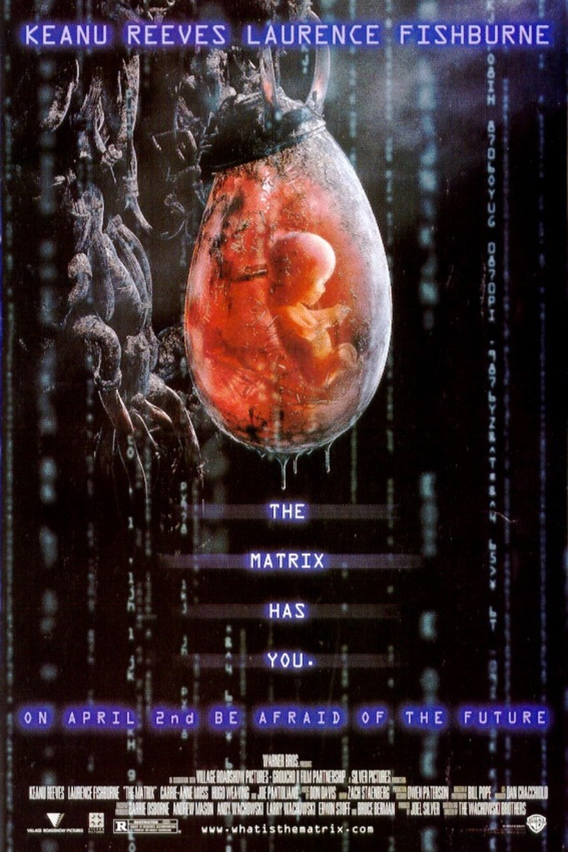
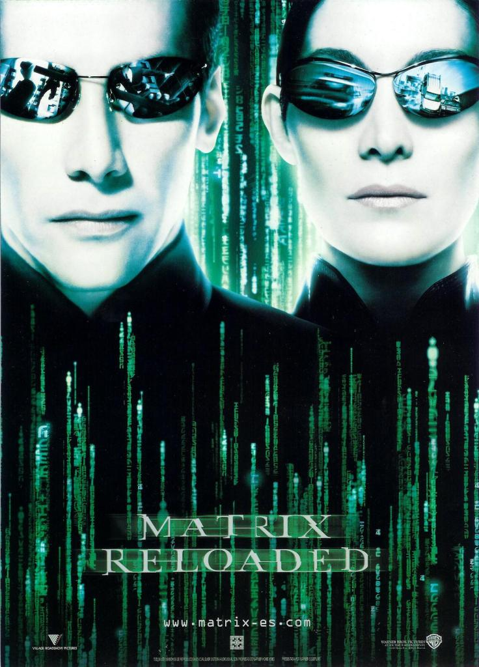
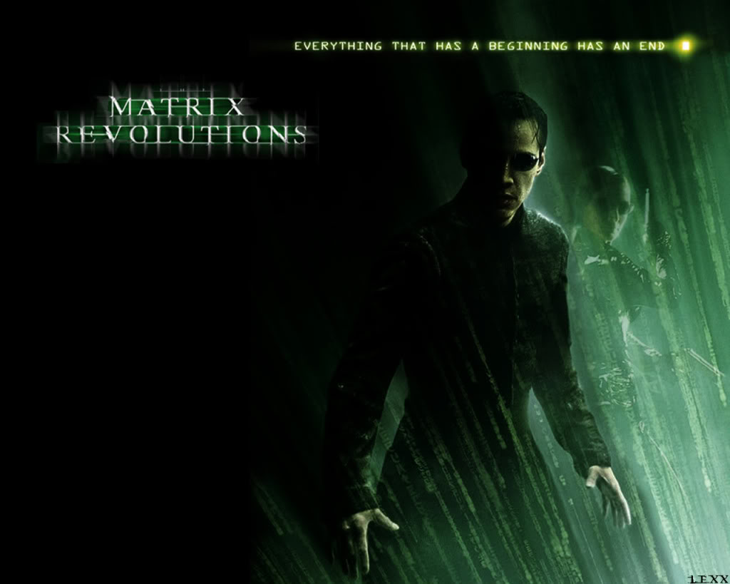
一个虚拟世界
Notes:
一个BUG和一个杀毒程序的争斗，Neo One <-> Smith

Slide 4
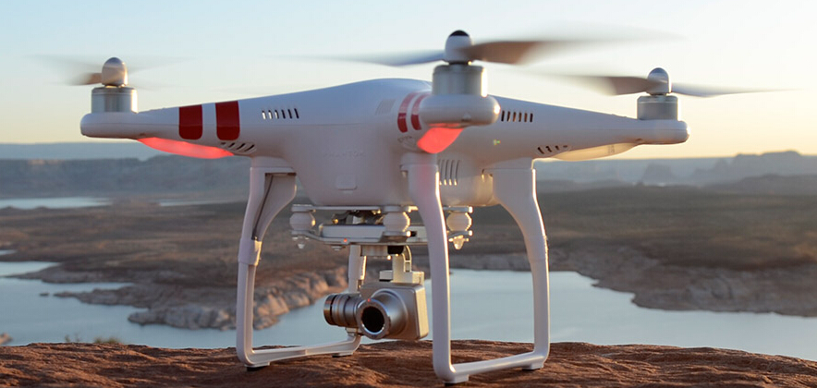
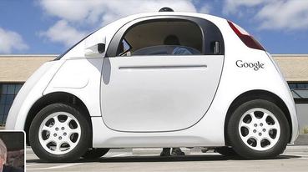
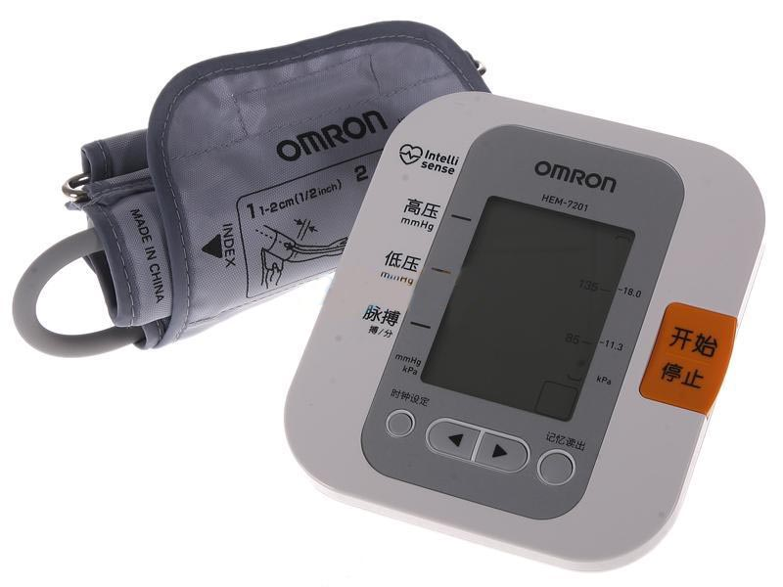
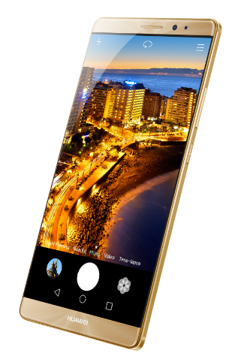
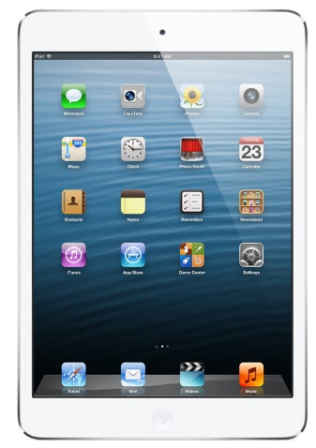
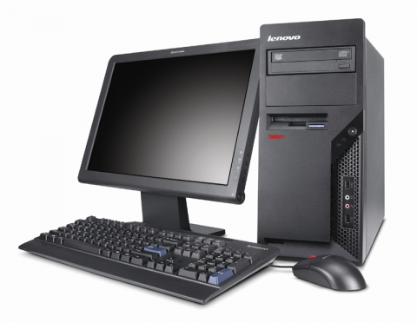
身边的数字系统
Notes:
大疆科技将陀螺稳定云台的技术做到了亚像素级别，即云台受震动的影响小于一个像素，以便让相机保持更高的稳定性。汪滔表示，大疆科技是全世界第一家开发出该技术的公司。在此基础之上，大疆科技还开发了一套高清的远程图像传输系统，以及相应的手机应用，能够让飞机在很远距离内进行高清图像的实时传输，并让使用者在手机上观看到所拍摄的实时图像。大疆科技还与Adobe进行合作，使得装载在PHANTOM上相机里的照片可以用Adobe Raw格式直接打开，并进行编辑。
它上一次大出风头是在1月27日的时候闯入美国白宫，然后坠毁了。美国特工随后迅速地对这家无人机从何而来展开了调查。
你所熟悉的《爸爸去哪儿》、《舌尖上的中国》以及美剧《神盾局特工》《国土安全》中的航拍镜头都是由大疆科技的无人机实现的。就算是在战火纷飞的叙利亚上空，也有大疆科技的无人机被叙利亚政府军用来进行侦查工作。

Slide 5
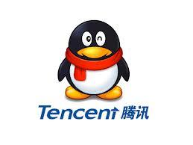
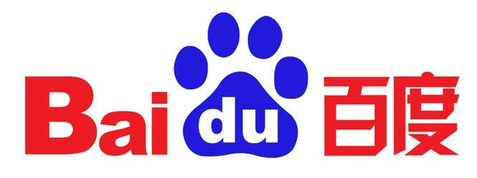

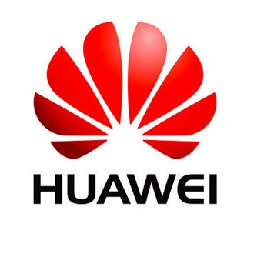
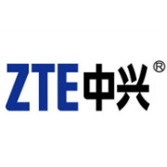




社会需要
瓦森纳协定
Notes:
《瓦森纳协定》又称瓦森纳安排机制，全称为《关于常规武器和两用物品及技术出口控制的瓦森纳安排》 (The Wassenaar Arrangement on Export Controls for Conventional Arms and Dual-Use Good and Technologies)，目前共有包括美国、日本、英国、俄罗斯等40个成员国。尽管“瓦森纳安排”规定成员国自行决定是否发放敏感产品和技术的出口许可证，并在自愿基础上向“安排”其他成员国通报有关信息。但“安排”实际上完全受美国控制。当“瓦森纳安排” 某一国家拟向中国出口某项高技术时，美国甚至直接出面干涉，如捷克拟向中国出口“无源雷达设备”时，美便向捷克施加压力，迫使捷克停止这项交易。最近3、4年本科毕业生去向统计
国内读研：约40%
境外深造：约12%
就业创业：约48%
“百度”这一公司名称便来自宋词“众里寻他千百度”。 (百度公司会议室名为青玉案，即是这首词的词牌)。而“熊掌”图标的想法来源于“猎人巡迹熊爪”的刺激，与李博士的“分析搜索技术”非常相似，从而构成百度的搜索概念，也最终成为了百度的图标形象，代表网上到处留下踪迹，覆盖面广的意思。在这之后，由于在搜索引擎中，大都有动物形象来形象，如SOHU的狐，如GOOGLE的狗，而百度也便顺理成章称做了熊。百度熊也便成了百度公司的形象物。
阿里巴巴的标志”Smile Logo”（微笑标志）大家都不陌生了，在阿里巴巴网站的 Logo 和 Favicon 上都能看到，是一张微笑的人头侧面，又形似字母 a 。 这个 Logo 表达的是什么意思？比较正规的解释是： 在阿里巴巴的英文名 alibaba 中，a是开始，也是结束，象征着阿里巴巴能够有始有终；而在西方，a代表着第一、优秀和卓越。a还有一层含义，就是用户满意的笑脸。 人们的理解： 1、阿里巴巴标志是一个笑脸，代表人人开心，生意顺利，同时又是一个小a，希望从小做起。 2、一个笑得很开心的人头！正是马云创办阿里巴巴以用户为中心，让他们的员工每天都笑着工作、亦笑着面对他们的客户。 3、这个logo是一张笑脸，象征着快乐工作。alibaba开头和结束的字母a，也有在26个字母里领衔的意思。是一个@的符...
环绕QQ企鹅的三种颜色代表腾讯网在蓝色的科技基石上，为公众提供的三个创新层面。
绿色，表示通过学习型创新，提供日新月异生命力蓬勃的产品；
黄色，表示通过整合创新，提供温暖可亲的多元化互联网服务；
红色，表示通过战略创新，倡导年轻活力，创意无限的QQ.com生活STYLE。
大疆公司创业3年业绩增长300倍！
小米公司成立于2010年4月，2014年底市值450亿美元。
小米的LOGO是一个“MI”形，是Mobile Internet的缩写，代表小米是一家移动互联网公司。
另外，小米的LOGO倒过来是一个心字，少一个点，意味着小米要让我们的用户省一点心。

Slide 6
计算机系统的知识体系
普通用户
应用程序
系统管理员
软件工程师
系统程序员架构师
操作
系统
软件
编译程序
汇编程序
硬件设计师
ISA
CPU
MM
I/O
硬件
数字系统设计
微电子设计
Notes:
数字系统设计的硬件，对于普通用户来说是不可见的，但对于专业用户来说需要理解和掌握的。
最终用户工作在由应用程序提供的最上面的抽象层
系统管理员工作在由操作系统提供的抽象层
应用程序员工作在由语言处理系统（主要有编译器和汇编器）的抽象层
语言处理系统建立在操作系统之上
系统程序员（实现系统软件）工作在ISA层次，必须对ISA非常了解
编译器和汇编器的目标程序由机器级代码组成
操作系统通过指令直接对硬件进行编程控制
ISA处于软件和硬件的交界面（接口）
ISA是对硬件的抽象
所有软件功能都建立在ISA之上
ISA是最重要的层次！
不同ISA规定的指令集不同，如，IA-32、MIPS、ARM等
计算机组成必须能够实现ISA规定的功能，如提供GPR、标志、运算电路等
同一种ISA可以有不同的计算机组成，如乘法指令可用ALU或乘法器实现
ISA指Instruction Set Architecture，即指令集体系结构
ISA是一种规约（Specification），它规定了如何使用硬件
可执行的指令的集合，包括指令格式、操作种类以及每种操作对应的操作数的相应规定；
指令可以接受的操作数的类型；
操作数所能存放的寄存器组的结构，包括每个寄存器的名称、编号、长度和用途；
操作数所能存放的存储空间的大小和编址方式；
操作数在存储空间存放时按照大端还是小端方式存放；
指令获取操作数的方式，即寻址方式；
指令执行过程的控制方式，包括程序计数器、条件码定义等。
ISA在计算机系统中是必不可少的一个抽象层，Why？
没有它，软件无法使用计算机硬件！
没有它，一台计算机不能称为“通用计算机”

Slide 7
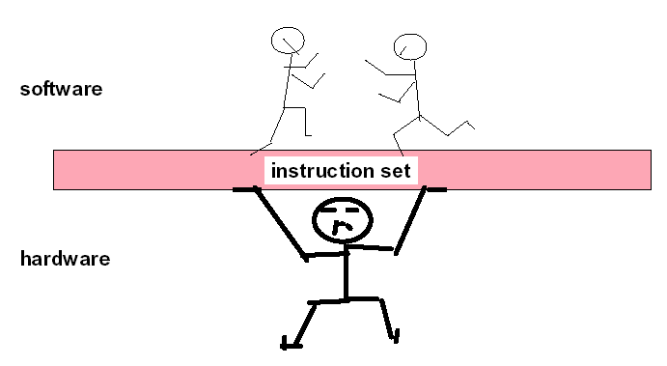
计算机软硬件关系
软件
硬件
计算机系统由硬件和系统软件组成，它们协同完成程序的执行。
硬件为骨骼、软件为血肉，硬件是计算机系统的基石
Notes:
软件和硬件的界面： ISA（Instruction Set Architecture ）
指令集体系结构
机器语言由指令代码构成，能被硬件直接执行。

Slide 8
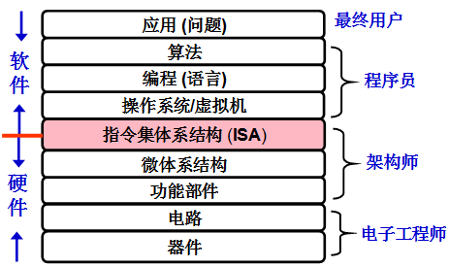
计算机系统抽象层的转换
程序执行结果
不仅取决于
算法、程序编写
而且取决于
语言处理系统
操作系统
ISA
微体系结构
功能部件
功能转换：上层是下层的抽象，下层是上层的实现
底层为上层提供支撑环境！
不同计算机课程处于不同层次
必须将各层次关联起来解决问题
Notes:
最高层抽象就是点点鼠标、拖拖图标、敲敲键盘，但这背后有多少层转化啊！

Slide 9
课程教学体系
Notes:
薛双百的事例：参与龙芯、北斗的设计工作。

Slide 10
专业要求
4大专业基本能力 |  | 方面与点数 | 能力点数 | 合计
计算思维能力 |  | ML9 | 9 | 9
算法设计与分析能力 |  | AL8 | 8 | 8
程序设计与实现能力 |  | BP3 | 3 | 3
系统能力 | 系统认知 | BP3，HW2，NC1 | 6 | 62
 | 系统设计 | AP1,ID2,HW8,HM1, IS2,IM2,AI1,NC1,EA1 | 19
 | 系统开发 | AP2,BP2,ID3,HW2, HM2,IS1,IM2,IP2，AI1, NC4, EA2 | 23
 | 系统应用 | AP1,BP1,ID1,IS2,IM3,IP3,NC3 | 14
硬件能力体现了核心竞争力！
学好硬件，掌握未来！
www.crct.edu.cn/Uploads/20120223102145648.pdf
Notes:
结合美国同行在CC2005 中提出的59 个能力点，给出了计算机类专业人才专业能力结构：4 大专业基本能力、13 个方面、82 个能力点
年级 总人数 国内读研 境外深造 工作 待业 延长学年 退学
2010届 158 59 21 45 27 4 2
2011届 159 53 20 69 10 7
2012届 154 61 22 57 7 7
2013届 165 76 18 54 11 5 1

Slide 11
为什么要学习数字电路？
有人说：将来我学习软件专业，干嘛一下学好数字电路？
若x和y为int型， 当x=65535时， y=x²; y的值为多少？
y=-131071。为什么？
有人说：凡是用计算机软件能实现的功能，使用计算机硬件都能实现。这句话对不对？
Notes:
学习软件专业，当然很好，我系曾经是中国软件界的半边天，有计算机软件新技术国家重点实验室，有一大批计算机软件方向教授博导。我也希望大批有志青年继续从事软件方向的研究。但是，1、研究的对象和使用的手段都来自客观世界，2、招生规模有限，3、软件设计成功也需要展现，4、物联网、云计算、机器人等新兴技术也有一批这些研究方向的教授，5、跳出南大，面向世界
一个简单的程序问题
欺软怕硬-到软硬兼施
理解该问题需要知道：
机器级数据的表示
机器指令的执行
计算机内部的运算电路

Slide 12
由一个简单程序引起
void copyij (int src[2048][2048],
int dst[2048][2048])
{
int i,j;
for (i = 0; i < 2048; i++)
for (j = 0; j < 2048; j++)
dst[i][j] = src[i][j];
}
void copyji (int src[2048][2048],
int dst[2048][2048])
{
int i,j;
for (j = 0; j < 2048; j++)
for (i = 0; i < 2048; i++)
dst[i][j] = src[i][j];
}
以上两个程序功能完全一样，算法完全一样，因此，时间和空间复杂度完全一样，执行时间一样吗？
在奔腾4的计算机上相差21倍。为什么？
Notes:
理解该问题需要知道：
数组的存放方式
Cache机制
访问局部性
……

Slide 13
怎么学？
课程名称：数字电路和数字系统
课程编号：22000080
课程类型：平台课程
学 分：3学分
学习方法：理论+实践
学习途径：学中做、做中学
课内实验：Logisim实验+面包板实验
实验技能：理解理论、掌握技术、排除故障、工程实践
后续课程：计算机系统基础、计算机体系结构、嵌入式系统、计算机接口、计算机系统综合实验等
欺软怕硬->软硬兼施
Notes:
今年开始减少了一个学分，估计学习非常紧张。
难不是新常态。
学中做：根据理论，实现系统
做中学：在实验过程中，理解、提高理论知识、特别是理论教学中没有提及的工程设计的知识。
工程实践能力，课本中学不来的

Slide 14
怎么学？
上课时间：
周五3~4节仙2-503、单周周三 5~6节 仙2-405（周五第9周开始乙126做实验）
网站：http://cslabcms.nju.edu.cn(学号/学号)
答疑：系楼419房间、QQ群 1046616976
评分
平时成绩： 20%
课程实验： 20%
综合实验： 10%
期末考试： 50%
Notes:
2014级QQ群：373681268

Slide 15
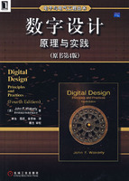
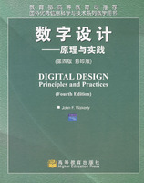
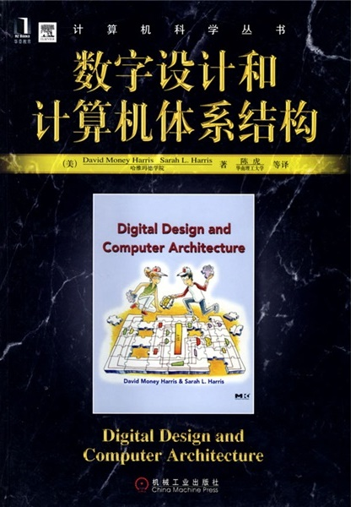
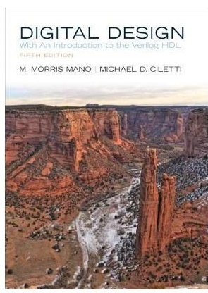
怎么学?
教材
《数字设计原理与实践(原书第4版)》 John F. Wakely 著 林生等译，机械工业出版社 2008
参考书
数字设计:原理与实践(第4版·影印版) 韦克利（John F.Wakerly） 高等教育出版社;
Digital Design and Computer Architecture 数字设计和计算机体系结构 David M. harris and Sarah L. Harris 陈虎译
Digital Design(5th), M. Morris Mano,Michael D.Ciletti Prentice Hall; 5th Revisededition

Slide 16
学什么？
本课程的内容：
信息的表示：数制和编码
逻辑的运算：布尔代数
物理的实现
对象：组合逻辑、时序逻辑
途径：门电路、集成器件、可编程器件
作用：运算、存储、控制、输入输出
电气特性：时间、功耗、电压等
Notes:
从计算机的工作任务说到数字设计的任务。

Slide 17
课程学时分布
第1章引言：1学时
第2章数制和编码：3学时
第3章数字电路 ：3学时
第4章组合逻辑设计原理 ： 5(2)学时
第6章组合逻辑设计实践 ： 4(2)学时
第7章时序逻辑设计原理 ： 10(2)学时
第8章时序逻辑设计实践 ： 6(2)学时
第9章存储器.CPLD和FPGA ： 4(2)学时
10章 数字系统设计： 2学时
Notes:
48个学时减少到36个学时

Slide 18
学习前景
2013年以来我国进口商品金额最大的是？
2015年进口集成电路230亿美元，进口石油135亿美元
2014年《国家集成电路产业发展推进纲要》
系统设计能力是计算机专业的核心竞争力
硬件理解程度的高低决定了系统设计的能力
Notes:
薛双百、余子豪的事例：参与龙芯、北斗的设计工作。
集成电路被喻为国家的“工业粮食”，是所有整机设备的“心脏”。
在现有的技术条件下，排除一块芯片中所有可能安放的‘后门’几乎是不可能的。危及国家安全
跟踪学习
跟踪学习是国家战略
片面跟踪CS
但是没有跟踪CE
初始阶段
注重硬件
小型机-巨型机持续发展
建设阶段
放弃CPU
放下容易
只好研究软件
发展阶段
发现没有不行
捡起来难
软件也遇到瓶颈
硬件建设关键期的放弃
“做不如买、买不如租”毁了几代人
1倍损失N倍补——伤不起！！

Slide 19
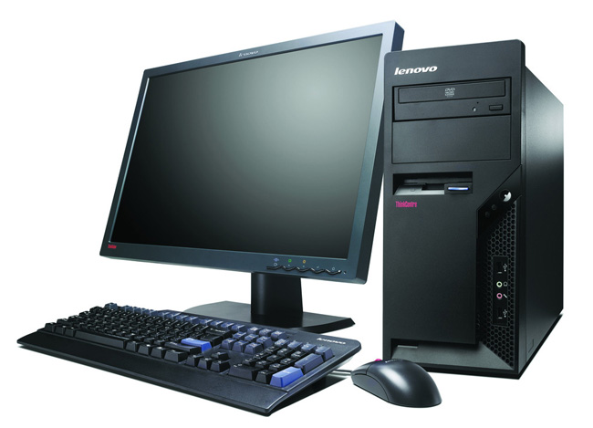
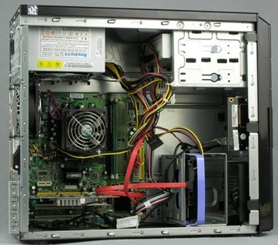
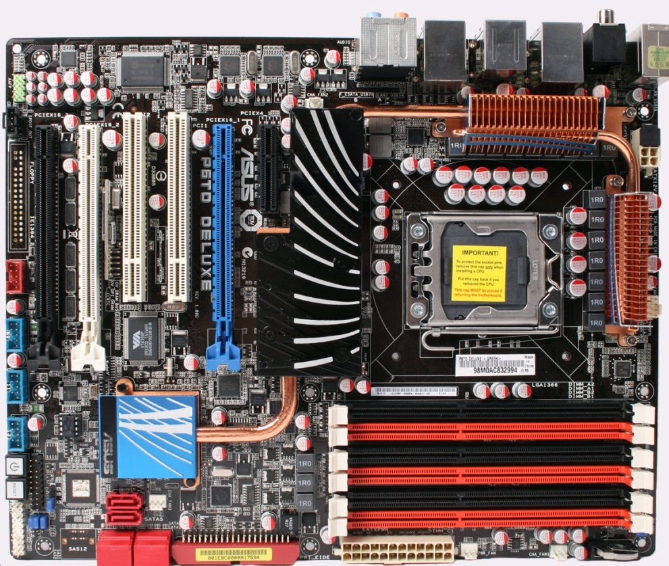
数字系统硬件的微观解析
主机箱
主板

Slide 20
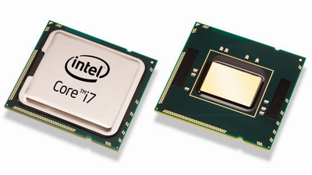
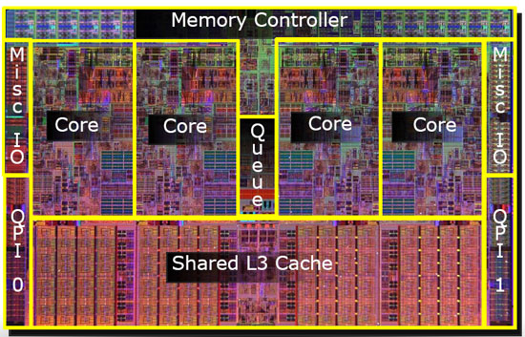
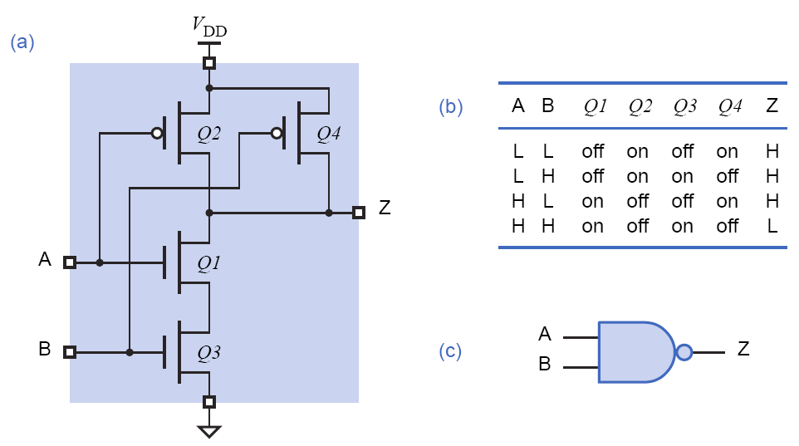
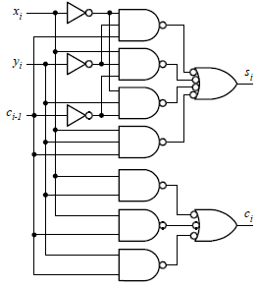
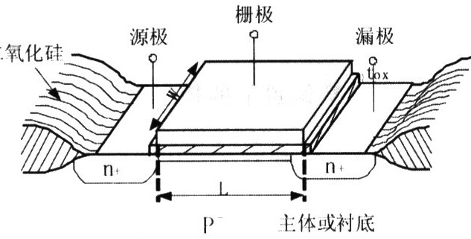
集成电路
集成电路内部架构
逻辑门
晶体管逻辑
nMOS晶体管
Notes:
Xeon X7400
32nm
Cores: 6
1.17Billion Transistors
Cache 12MByte
Frequency 2.66GHz
240 mm2
130 Watt

Slide 21
术语解析

Slide 22
术语
数字
逻辑
电路
设计
Notes:
课程名称由来

Slide 23
信息、数据
在通常情况下，信息是指“事物运动的状态及状态变化的方式”（站在客观事物立场上），或者是 “认识主体所感知或所表述的事物运动及其变化方式的形式、内容和效用”（站在认识主体立场上）。
数据（data）是对客观事物的符号表示，是用于表示客观事物的未经加工的原始素材，如图形符号、数字、字母等。
人们使用数字、文字、声音、图像和视频等不同数据形式来表达信息、记录信息、传递信息和交流信息。
Notes:
数据（data）是对客观事物的符号表示，是用于表示客观事物的未经加工的原始素材，如图形符号、数字、字母等。或者说，数据是通过物理观察得来的事实和概念，是关于现实世界中的地方、事件、其他对象或概念的描述。在计算机科学中是指所有能输入到计算机并被计算机程序处理的符号的介质的总称。
信息，指音讯、消息、通讯系统传输和处理的对象，泛指人类社会传播的一切内容。人通过获得、识别自然界和社会的不同信息来区别不同事物，得以认识和改造世界。在一切通讯和控制系统中，信息是一种普遍联系的形式。1948年，数学家香农在题为“通讯的数学理论”的论文中指出：“信息是用来消除随机不定性的东西”。创建一切宇宙万物的最基本万能单位是信息。
在通常情况下，信息是指“事物运动的状态及状态变化的方式”（站在客观事物立场上），或者是 “认识主体所感知或所表述的事物运动及其变化方式的形 式、内容和效用”（站在认识主体立场上）。

Slide 24
数、数字
数是一个用作计数、标记或量度的抽象概念，是比较同质或同属性事物的等级的简单符号记录形式（或称度量）。
数字是一种用来表示数的符号。
数字系统中的数字：现实世界中各种数值、文字、符号、数据、事件、事物状态等信息在数字系统中的数字化表示。
Notes:
Digit的解释
人的手指或脚趾
指宽
阿拉伯数字符号从0到9中的任意一个
用于计算系统中的符号

Slide 25
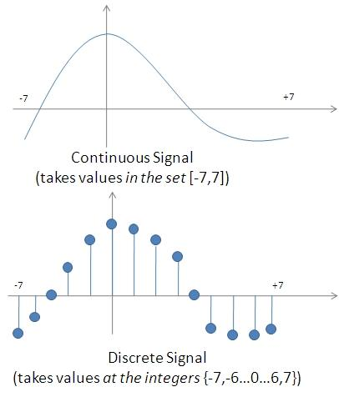
模拟信号与数字信号
模拟信号
连续的
时间上的连续:任意时刻有一个相对的值
数值上的连续:任意时刻可以是在一定范围内的任意值
数字信号
非连续的（离散的）
时间上的离散：变量只在某些时刻有定义
数值上的离散：变量只能是有限集合中的一个值
现实世界是模拟的！
数字系统无处不在！
真实的数字系统在底层实现时是模拟信号的！
Notes:
模拟量 Analog Value：连续的物理量
三极管的开关特性：开—饱和/关—不导通
例如：电压，电流，温度，亮度，颜色等
缺点
很难度量
容易受噪声的干扰
难以保存
优点：用精确的值表示事物

Slide 26
模拟信号采样
Time
数值和时间都连续
Analog
Digital
数值离散、时间连续
异步
Asynchronous
同步
Synchronous
数值和时间都离散

Slide 27
周期性数字信号描述参数
0.9A
0.5A
A
Tw
0.1A
t_{r}
t_{f}
参数
T
实际的矩形波
脉冲幅度 A
脉冲宽度Tw
脉冲上升沿 t_{r}
脉冲周期 T
脉冲下降沿 t_{f}
占空比q=（T-Tw)/T
Notes:
脉冲信号是指一种持续时间极短的电压或电流波形。

Slide 28
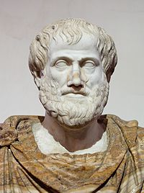
2 逻辑 Logic
逻辑（英语：logic）的字根源起于希腊语，最初的意思有词语、思想、概念、论点、推理之意。
逻辑本身是指推论和证明的思想过程，逻辑学是研究“有效推论和证明的原则与标准”的一门学科。
Notes:
弗雷格被公认为伟大的逻辑学家，如同亚里士多德，哥德尔，塔尔斯基。他于1879年出版的《概念文字》标志着逻辑学史的转折。《概念文字》开辟了新的领域。
罗素在1900年便认识到，数学是逻辑学的一部分，他试图建立逻辑主义数学体系，把整个数学归纳为逻辑学；1910年，他和他的老师阿弗烈·诺夫·怀海德一起发表了三卷本的《数学原理》，在其中对这一概念做了初步的系统整理。
1950年，罗素获得诺贝尔文学奖，以表彰其“多样且重要的作品，持续不断的追求人道主义理想和思想自由”。
1921年他曾来中国讲学，对中国学术界有相当影响。
本质
形式是逻辑的核心，但在“形式逻辑”中对“形式”使用时常不很明确，因而使其阐述变得很费解。其中，符号逻辑仅为形式逻辑的一种类型，而和形式逻辑的另一种类型－只处理直言命题的三段论不同。
非形式逻辑是研究自然语言论证的一门学科。对谬论的研究是非形式逻辑中尤其重要的一个分支。柏拉图的作品^{[3]}是非形式逻辑的一重要例子。
形式逻辑是以纯形式内容研究推论的一门学科，这种内容是很明确的。一个推论拥有纯形式内容，若其可以被表示成一个完全抽象的规则，即不和任一特定事物或性质有关的规则的一种特定的应用。形式逻辑的规则由亚里斯多德最先写成^{[4]}。在许多逻辑的定义中，逻辑推论与带有纯形式内容的推论会是指同一种概念。但这不表示非形式逻辑的概念是空洞的，因为没有任何一种形式语言可以捕捉到自然语言语义间所有的微细差别。
符号逻辑是捕获了逻辑推论的形式特征，并将其抽象化为符号的研究^{[2][5]}。符号逻辑通常被分为两个分支：命题逻辑和谓词逻辑。
数理逻辑是将符号逻辑放至其他领域中的延伸，特别是在模型论、证明论、集合论和递归论之中的研究。
“形式逻辑”通常被用做符号逻辑的同义词，而非形式逻辑则是被理解为不包含符号抽象化的任何一种逻辑推论；这是由“形式语言”和“形式理论”中类推而来的用法。但广义地来说，形式逻辑是古老的，可追溯至两千年以前，而符号逻辑则相对较新，只有一个世纪左右的历史而已。
[编辑] 逻辑学基本原理
同一律，事物只能是其本身。
排中律，对于任何事物在一定条件下的判断都要有明确的“是”或“非”，不存在中间状态。
充足理由律，任何事物都有其存在的充足理由。
矛盾律，在同一时刻，某个事物不可能在同一方面既是这样又不是这样。
[编辑] 相容性、可靠性与完备性
逻辑系统可拥有的有效性质有：
相容性，指系统中任一定理都不会与其他定理相矛盾。
可靠性，指系统的证明规则永远不会允许一个有着正确前提的错误推论。若一个系统是可靠的，且其公理也是正确的，则其定理也保证会是正确的。
完备性，指系统中不存在一个无法在系统中被证明的正确命题。
一些逻辑系统不拥有全部这三个性质，比如库尔特·哥德尔的哥德尔不完备定理证明了没有标准的算术形式系统可以同时满足相容性和完备性。^{[5]} 同时他的针对没有通过特定公理扩展为带有等式的算术形式系统的一阶谓词逻辑的定理，证实了它们可以同时满足相容性和完备性。^{[6]}

Slide 29
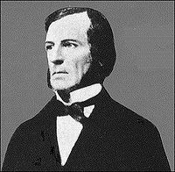
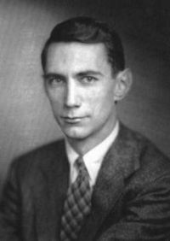
数字电路的逻辑基础
1850s, George Boole
将逻辑表述映射到符号
通过逻辑运算，实现其逻辑关系
采用二进制代数的方法研究逻辑推理的规则
“An investigation into the Laws of Thought”
1938s, Claude Elwood Shannon
建立了布尔代数和数字逻辑之间的联系
第一次提出bit（比特）表示信息
“A Symbolic Analysis of Relay and Switching Circuits(1938)” Master thesis in MIT.
1941香农加入AT&T Bell 实验室
“The mathematical theory of communication”, 1948
Notes:
由逻辑量、逻辑关系和逻辑运算所组成的集合。
输入量、输出量均为逻辑量；
通过逻辑运算，实现其逻辑关系，即逻辑代数；
逻辑分为许多类型，其中最简单的是二值逻辑运算，也称二值布尔代数，又称开关代数。如：真/假、开/关、高/低、有/无，1/0，等

Slide 30
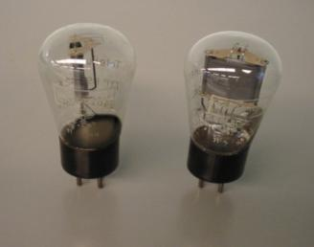
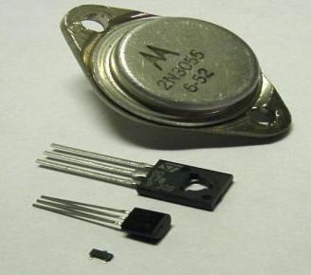
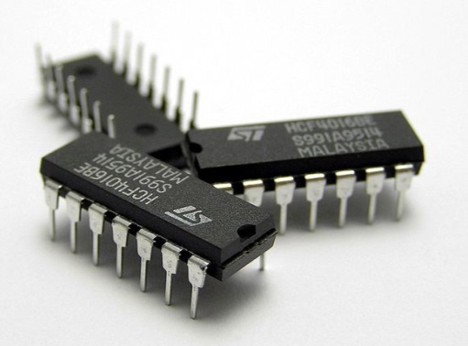
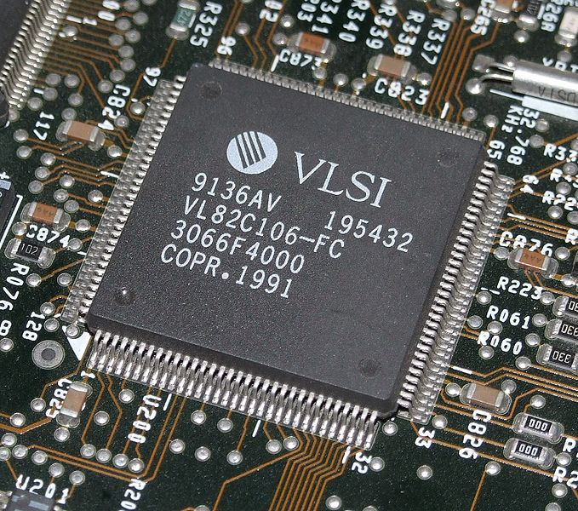
3 电路Circuit
电子元器件的发展演变
真空管/电子管(1904)：在电路中控制电子的流动。
晶体管(1947)：一种固体半导体器件，用于放大、开关、稳压、信号调制等方面。
中/小规模集成电路(1950’s)
大规模/超大规模集成电路(1970’s)
Notes:
真空管（英文：Vacuum Tube）是一种电子元件，在电路中控制电子的流动。参与工作的电极被封装在一个真空的容器内（管壁大多为玻璃），因而得名[1]。在中国大陆，真空管则会被称为“电子管”。在香港和中国广东地区，真空管有时又会被称作“胆”。
在二十世纪中期前，因半导体尚未普及，基本上当时所有的电子器材均使用真空管，形成了当时对真空管的需求。但在半导体技术的发展普及和平民化下，真空管因成本高、不耐用、体积大、效能低等原因，最后被半导体取代了。但是可以在音响、微波炉及人造卫星的高频发射机看见真空管的身影。部份战斗机为防止核爆造成的电磁脉冲损坏，机上的电子设备亦采用真空管。另外，像是电视机与电脑CRT显示器内的阴极射线管以及X光机的X射线管等则是属于特殊的真空管。
晶体管（transistor）是一种固体半导体器件，可以用于放大、开关、稳压、信号调制和许多其他功能。
晶体管作为一种可变开关，基于输入的电压，控制流出的电流，因此晶体管可做为电流的开关，和一般机械开关（如Relay、switch）不同处在于晶体管是利用电讯号来控制，而且开关速度可以非常之快，在实验室中的切换速度可达100GHz以上。
晶体管主要分为两大类：双极性晶体管（BJT）和场效应晶体管（FET）。
晶体管有三个极；双极性晶体管的三个极，分别由N型跟P型组成发射极（Emitter）、基极 (Base) 和集电极（Collector）; 场效应晶体管的三个极，分别是源极（Source）、栅极（Gate）和漏极（Drain）。
在模拟电路中，晶体管用于放大器、音频放大器、射频放大器、稳压电路；在计算机电源中，主要用于开关电源。
晶体管也应用于数字电路，主要功能是当成电子开关。数字电路包括逻辑门、随机存取内存 (RAM) 和微处理器。
相对于手工组装电路使用不连续的电子元件，集成很大数量的微晶体管到一个小芯片，是一个巨大的进步。集成电路的规模生产能力，可靠性，电路设计的模块化方法确保了快速采用标准化IC 代替了设计使用离散晶体管。
IC 对于离散晶体管有两个主要优势：成本和性能。成本低是由于芯片把所有的元件通过照相平版技术，作为一个单位印刷，而不是在一个时间只制作一个晶体管。性能高是由于元件快速开关，消耗更低能量，因为元件很小且彼此靠近。2006年，芯片面积从几平方毫米到350 mm2，每mm2可以达到一百万个晶体管。

Slide 31
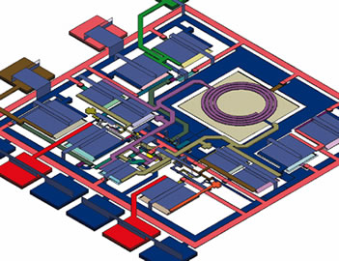
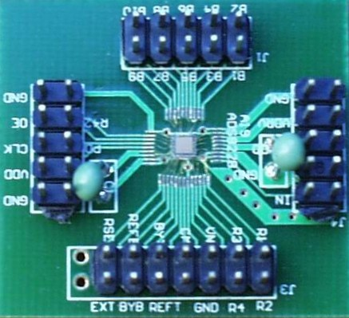
集成电路
集成电路IC (Integrated Circuit)
以半导体单晶片作为基片，采用平面工艺，将晶体管、电阻、电容等元器件及其连线所构成的电路制作在基片上所构成的一个微型化的电路或系统。
Intel Core i5制作过程
Notes:
通过一系列特定的加工工艺，将晶体管、二极管等有源器件和电阻、电容等无源器件，按照一定的电路互连，“集成”在一块半导体单晶片（如硅或砷化镓）上，封装在一个外壳内，执行特定电路或系统功能
Semiconductor Pioneers-Bipolar
Bipolar transistors: Bardeen (1947), Schockley (1949), replace Vacuum tube because
low power consumption
More reliable
Larger integrated capacity
First Bipolar digital logic: Harris (1956)
First Bipolar digital logic (combination of transistors): Harris (1956)
1960 Commercial logic gates: Fairchild Micrologic family (lots of Intel folks originally from here)
IC Logic family:
Transistor-Transistor Logic (TTL) 1962 (higher integration)
Emitter-Coupled Logic (ECL) 1971 better performance-(sub nanosecond)
Integrated Injection Logic (I²L) 1972 (high density, low power bipolar)
Semiconductor Pioneers- MOSFET
Basic principle: J. Lilienfeld (1925)
Fail due to insufficient knowledge of the materials and gate stability problems
PMOS and NMOS transistors on the same substrate: Weimer (1962), Waniass (1965)-- better integrated capacity
CMOS logic introduced at 1963
did not take off for more than two decades due to manufacture issues
MOSFET Take off at early 1970s
PMOS-only logic popular first
NMOS-only logic 1972 by Intel Corp. (higher speed)
High density (4Kbit!) MOS memory in 1970
CMOS popular in late 1970 (low power)
BiCMOS: Combination of CMOS and Bipolar (high performance)
Gallium Arsenide: (high performance)

Slide 32
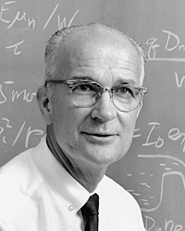
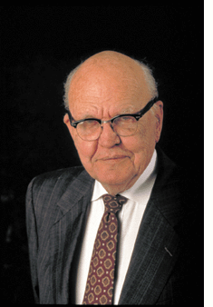
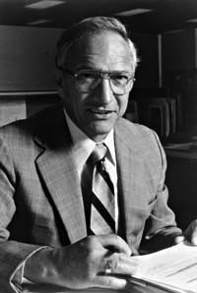
集成电路发展历史
1947年12月23日：第一个晶体管
肖克利Schokley、Bardeen、Brattain
Bell实验室
获1956年诺贝尔奖
1958：第一个集成电路，德州仪器（TI）
由5个元器件组成；
Jack Kilby
获2000年诺贝尔奖
1959：平面化处理，仙童（ Fairchild）
一种更有效的制造晶体管方法
Jean Hoerni and Robert Noyce
1959：德州仪器（TI）：Flip-flop IC
Notes:
W. Schokley J. Bardeen W. Brattain
集成电路 (Integrated Circuit，简称IC)：
以半导体单晶片作为基片,采用平面工艺，将晶体管、电阻、电容等元器件及其连线所构成的电路制作在基片上所构成的一个微型化的电路或系统
Nicknamed “Mayor of Silicon Valley”
Cofounded Fairchild Semiconductor in 1957
Cofounded Intel in 1968
The number of transistors that can be fabricated on a very large-scale integrated (VLSI) chip doubles every two years.

Slide 33
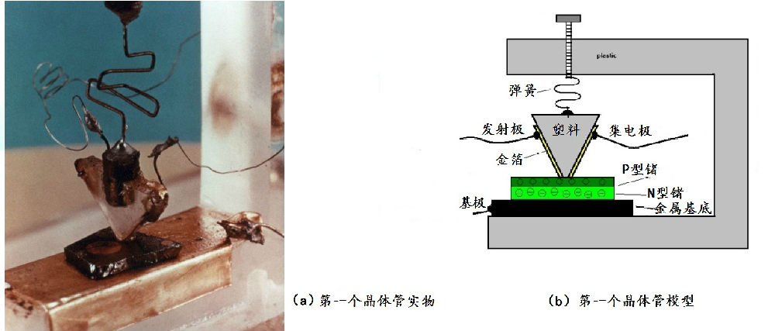
第一个晶体管
获得1956年Nobel物理奖

Slide 34
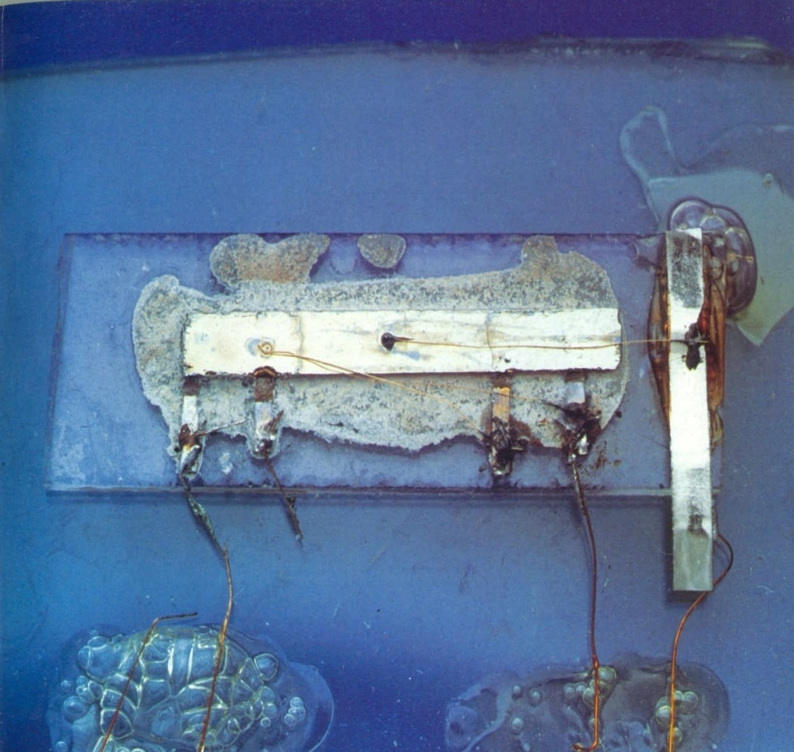
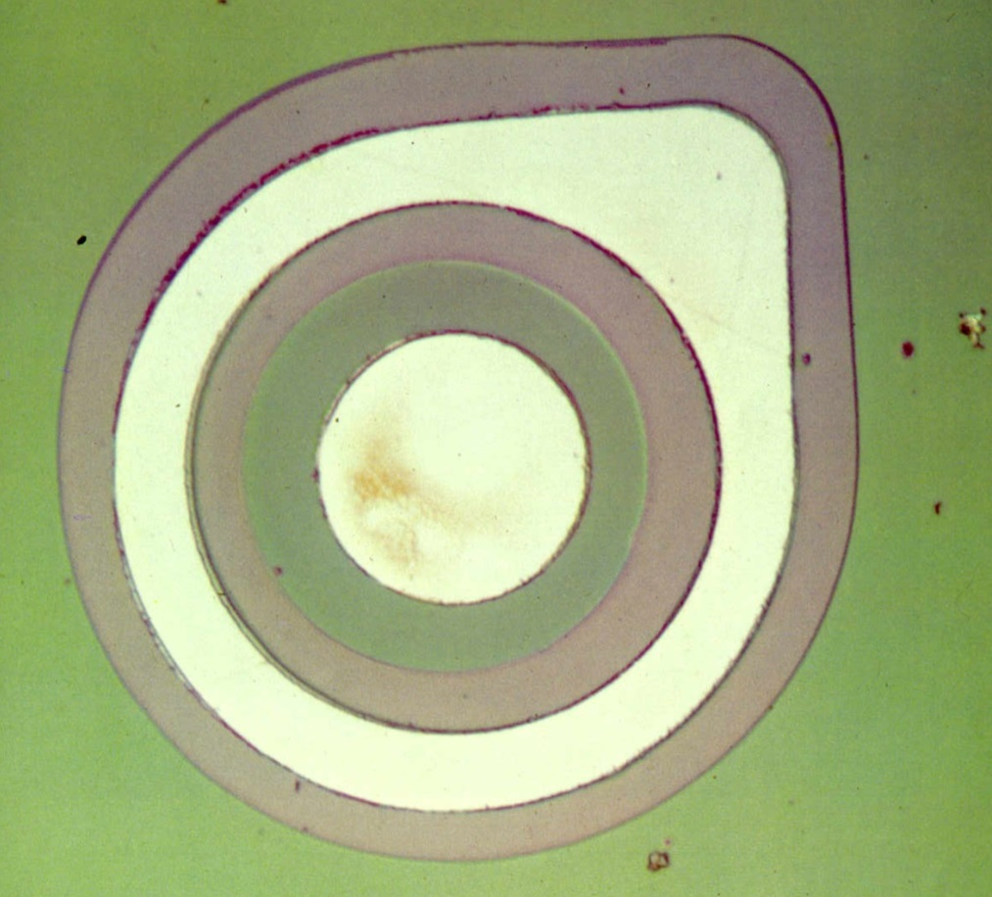
集成电路发展历史
获得2000年Nobel物理奖
by Jack Kilby at Texas Instruments，1958
1 Transistor and 4 Other Devices on 1 Chip
By Jean Hoerni and Robert Noyce
at Fairchild Electronics ，1959
Notes:
罗伯特·诺伊斯
TI公司和仙童公司为集成电路的发明权引发了一场马拉松式的诉讼。最后1969年法院判决，由于诺伊斯的互连技术和基尔比的不同，不存在侵权问题，两个专利都有效。这样，无论在技术上还是在法律上，都承认集成电路是一项同时发明，诺伊斯和基尔比是集成电路的两个独立发明人。
由于不同凡响的三大贡献(发明集成电路、创办仙童半导体公司和Intel公司)，诺伊斯获得的奖励和荣誉很多。

Slide 35
Intel X86 处理器
Intel公司的CPU占领主流地位
第一款微处理器:是1971年11月英特尔公司推出的4004微处理器。
循序渐进的设计
开始于1978年的8086单芯片
随着时间推移增加很多新的特性
尽管有些特性已经过时，但仍然被兼容着
复杂指令集系统计算机(CISC)
指令集由具有不同格式的多种不同指令构成
但是只有小部分子集被用到Linux程序中
Notes:
Totally dominate laptop/desktop/server market
Evolutionary design
Backwards compatible up until 8086, introduced in 1978
Added more features as time goes on
Complex instruction set computer (CISC)
Many different instructions with many different formats
But, only small subset encountered with Linux programs
Hard to match performance of Reduced Instruction Set Computers (RISC)
But, Intel has done just that!
In terms of speed. Less so for low power.

Slide 36
Intel X86 CPU 演化
Name Date Transistors MHz
8086 1978 29K 5-10
第1个16位处理器. 构成了IBM PC&DOS系统的基础
1MB地址寻址空间. DOS系统只留给用户640K
386 1985 275K 16-33
第1个32位处理器，被称为IA 32
加了平面寻址方式
可运行Unix，32位的Linux/gcc 没有使用后面型号所推出的新指令
Pentium4F 2004 125M 2800-3800
第1个64位处理器, 被称为x86-64
Core i7 2008 731M 2667-3333
Notes:
型号 年代 晶体管
8086 1978 29K
16位处理器. 构成了IBM PC&DOS系统的基础
1MB地址寻址空间. DOS系统只留给用户640K
80286 1982 134K
增加了更多复杂但并不很实用的寻址模式
构成了IBM PC-AT 和 Windows系统的基础
386 1985 275K
扩展到32位，增加了平面寻址方式
可运行Unix
Linux/gcc 没有使用后面型号所推出的新指令

Slide 37
4 设计
什么是设计？
给定一个问题的表述，从可用功能部件集合中从优选择，得到一种解决问题的办法。
分而治之
工具
方法学
满足一定的约束(Constraint)
速度, 价格, 能耗, 美观等等
Notes:
用数字信号完成对数字量进行算术运算和逻辑运算的电路称为数字电路，或数字系统。
一个数字系统一般由控制部件和运算部件组成，在时脉的驱动下，控制部件控制运算部件完成所要执行的动作。通过模拟数字转换器、数字模拟转换器，数字电路可以和模拟电路互相连接。

Slide 38
数字系统设计的不同表示方法
物理器件Physical devices (transistors, relays)
开关Switches
真值表Truth tables
布尔代数Boolean algebra
门Gates
波形图Waveform
有穷状态行为Finite state behavior
寄存器传输行为Register-transfer behavior

Slide 39
数字系统设计的不同层次
系统级和算法级
芯片系统（CPU芯片，SOC芯片，。。。）
寄存器传输级RTL
功能模块（ALU，FPU，寄存器堆。。。
+
逻辑门级
门电路（非门/与非门/或非门。。。）
电路级
CMOS电路
物理级
G
晶体管（MOSFET：PMOS/NMOS）
S
D
n+
n+

Slide 40
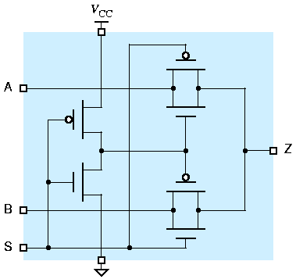
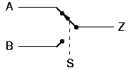
数字系统设计举例
多路复用器：2个输入（A， B）、1个控制输入S和一个输出Z）
开关模型
使用CMOS传输门设计的多路复用器

Slide 41
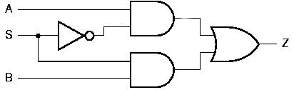
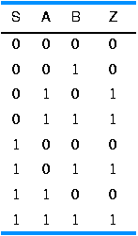
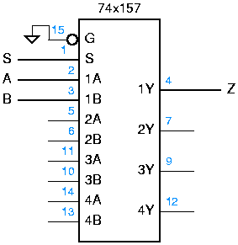
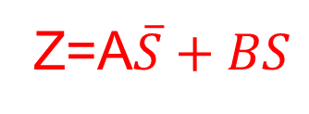
数字系统设计举例
多路复用器的门级逻辑原理图
Z=A$\overline{S}+BS$
多路复用器真值表
使用MSI构件的多路复用器逻辑原理图
Notes:
The 74x157 is an MSI chip that performs multiplexing on 2 4-bit inputs.
The figure shows the block level diagram for the 74x157 chip.
The numbers in colour are pin numbers of a 16-pin DIP package containing the device.

Slide 42
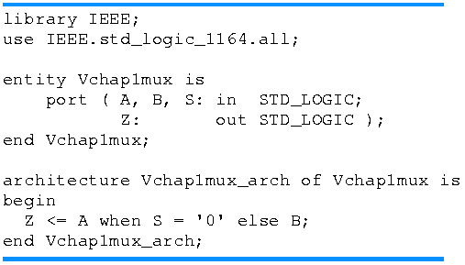
数字系统设计举例
module Vrchap1mux(A,B,S,Z);
input A,B,S;
output Z;
assign Z= (S==0) A :B;
endmodule
多路复用器VHDL程序
多路复用器Verilog HDL程序

Slide 43

数字系统设计

Slide 44





辅助设计软件-Logisim
式
Notes:
EDA技术以计算机为基本工具、借助于软件设计平台，自动完成数字系统的仿真、逻辑综合、布局布线等工作。最后下载到芯片，实现系统功能。使硬件设计软件化。

Slide 45


辅助设计软件-Logisim

Slide 46

面包板实验箱

Slide 47
参考资源
集成电路_百度百科：baike.baidu.com/view/1355.htm
集成电路- 维基百科，自由的百科全书：https://zh.wikipedia.org/zh/集成电路
逻辑学：https://zh.wikipedia.org/wiki/逻辑

Slide 48


Slide 49


